Slide 1
«Одаренный — тот, кто несет светоч, и он избран к столь высокому служению самой природой».
К.Г.Юнг

Slide 2
Факторы, влияющие на развитие одаренности:
- личностные характеристики (мотивация достижения, стремление к знаниям, направленность личности)
- окружающая среда (микроклимат в семье, микроклимат в классе, ролевые ожидания по отношению к высокой одаренности, стимулирование инициативы ребенка дома).

Slide 3
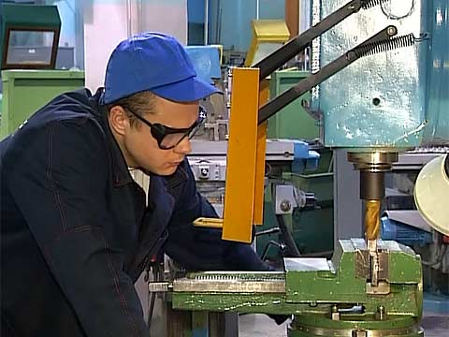
Предрасположенность к определен-
ному типу труда во многом играет решающую роль при выборе профессии.

Slide 4
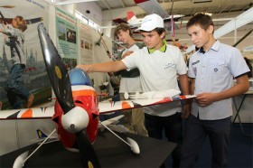
Проблема взаимодействия человека и техники. В связи с этим встает вопрос о необходимости подготовки соответствующего современным требованиям профессионала. Качество подготовки такого специалиста в области техники в значительной степени связано с эффективностью профессионального отбора и учетом в процессе обучения индивидуально-психологических качеств, обуславливающих успешность взаимодействия человека и техники, т.е. технической одаренности.

Slide 5
Структура технических способностей:
- техническая наблюдательность;
- развитое техническое мышление; развитое пространственное воображение;
- способность к комбинированию; личностные качества(интерес к технике, любознательность, настойчивость, активность);
- умение учитывать свойства используемых материалов, деталей, форм. Характеристиками технического интеллекта выступают техническая понятливость, понимание механико-технических соотношений, особенности отражения физических феноменов, пространственных явлений и взаимодействий.

Slide 6
сложное психическое образование, неотделимо связанное с общей одаренностью субъекта
Техническая одаренность
-

Slide 7
Техническая одаренность характеризуется общими компонентами:

Slide 8
Интерес к технике
Характеризуется постоянной направленностью на ознакомление с техническими устройствами, приборами, машинами, их устройством, функционированием, другими параметрами и качествами.

Slide 9
Творческий конструкторский ум
действия в соответствии со стратегиями поиска аналогов, комбинирования, реконструирования, сочетания этих тенденций или же целенаправленного перебора вариантов

Slide 10
Техническая находчивость
Умение сопоставлять, противопоставлять, оценивать, схватывать основное, наиболее важное, выделять существенное в системе и в ее деталях, прогнозировать эффект от сочетания технических структур, качеств, функций

Slide 11
Высокоразвитые умения
использование логических принципов, закономерностей, характеризующие объективные требования к технике в целом, к машинам и механизмам.

Slide 12
Предрасположенность к накоплению технических знаний
представления о машинах, устройствах, узлах, деталях и их функционировании

Slide 13
Умения кодировать технические образы и понятия при помощи чертежей
умения перекодировать графические изображения в четко представляемые детали, устройства. Эти умения предопределяются точностью глазомера, практическими моторными навыками, зрительной памятью

Slide 14
Техническую одаренность характеризуют три основные способности:
- оценивать, выделять и проектировать структурно-функциональные технические системы
- комбинировать пространственные зрительные образы технических деталей и устройств на основании аналогий и контрастов
- логически обрабатывать технические продукты фантазии и воображения, приспосабливая новое техническое устройство к предусмотренным условиями задания параметрам

Slide 15
Для диагностики технических способностей применяются:
Тест Беннета на техническое понимание,
Тест технического понимания Пурдье,
Миннесотский тест на восприятие пространства,
Тест пространственных взаимосвязей

